Slide 1
Проект
«ДОБРОЕ СЕРДЦЕ»
Выполнен обучающейся
7 класса
Токмаковой Ириной
МБОУ «ЛУКОВСКАЯ СОШ»
Notes:
<номер>

Slide 2
Выбор проблемы, актуальность
В современном мире, во времена компьютеризации, дети разучились общаться друг с другом, зачастую утратили такие человеческие качества как уважение, сострадание, отзывчивость. День прошёл, а мы порой и не задумываемся, что хорошее сделали для себя и для других.
Notes:
<номер>

Slide 3
- Вовлечение учащихся в социально-значимые дела по оказанию прямой, практической помощи ветеранам труда, вдовам участников ВОВ, одиноким пенсионерам, семьям, нуждающимся в помощи.
- Показать другим людям на собственном примере, что черствость души – самая страшная болезнь на свете.

Slide 4
Задачи проекта:
Расширить знания одноклассников о доброте и о её роли в жизни каждого человека.
Воспитывать доброжелательность.
Формировать положительную эмоциональную настроенность, жизнерадостность.
Научиться жить под девизом: «Что бы вы ни делали, количество добра в мире должно увеличиваться».

Slide 5
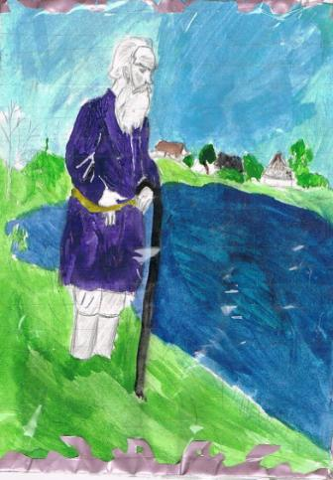
Чтобы поверить в добро, надо начать делать его». (Л.Н.Толстой)

Slide 6
ПРИТЧА
Однажды Добро пришло ко Злу в гости. Зло стало угощать Добро чаем, но вместо сахара в чашку положила соль. Добро попробовало солёный чай, но ни слова худого не сказало Злу, только поблагодарило его за угощение. А когда Добро уходило от Зла, оно сказало: ...
- А сейчас послушайте, как заканчивается притча.
«Что - то сахар у вас не очень сладкий, нате вам деньги, купите себе конфет к чаю». Зло перекосилось, но делать нечего, пришлось взять деньги. Так Добро отплатило Злу добром за зло.

Slide 7
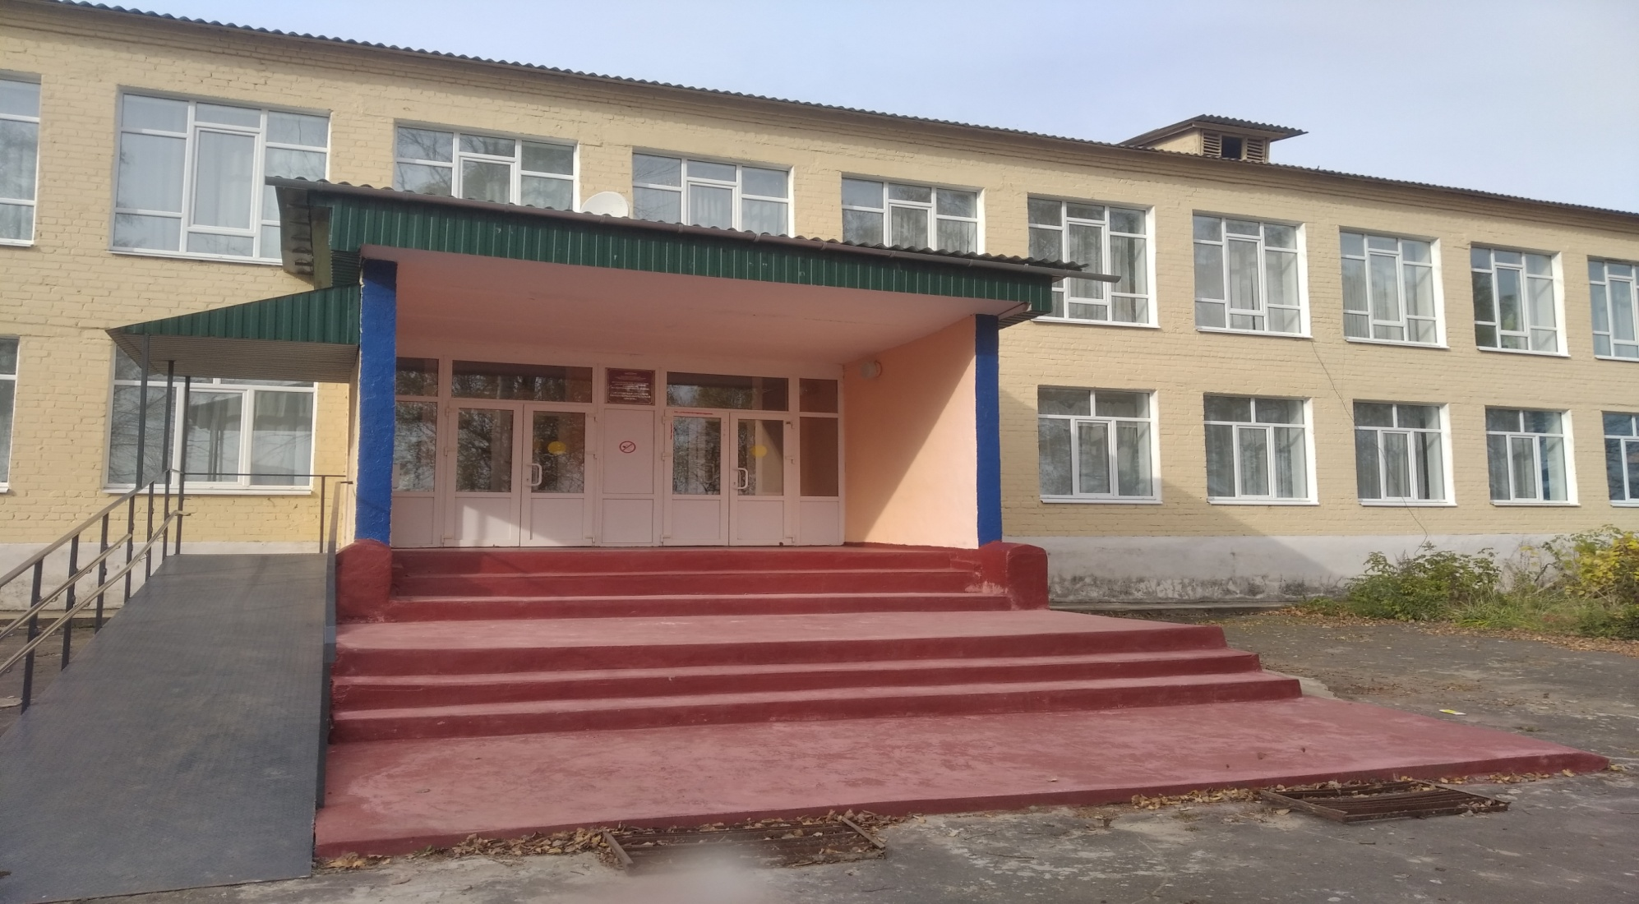
ДОМ, В КОТОРОМ Я ТВОРЮ …
. Дом, в котором я творю
Очень сильно я люблю,
Развиваюсь и учусь,
И с друзьями веселюсь.
Notes:
. Дом, в котором я творю
Очень сильно я люблю,
Развиваюсь и учусь,
И с друзьями веселюсь.
7

Slide 8
Социальный проект «Дорогою добра» состоит из трех основных направлений:
«Чистота и природа родных мест».
Цель: помощь в решении экологических проблем, формирование экологического поведения, обеспечивающего сохранение на Земле природы и человека, формирование патриотических чувств детей на основе ознакомления с природой города.
«Творчество».
Цель: формирование социально-активной позиции детей, развитие творческих способностей учащихся через организацию волонтерской деятельности.
«Забота»
Цель: организация реальной помощи пожилым людям, инвалидам малообеспеченным семьям, животным. Возрождение лучших отечественных традиций благотворительности, воспитание доброты, чуткости, сострадания.

Slide 9
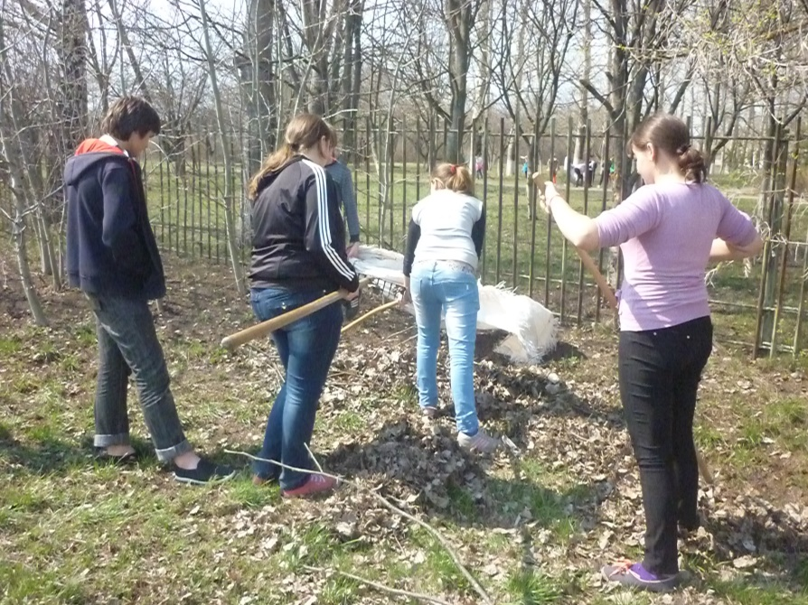
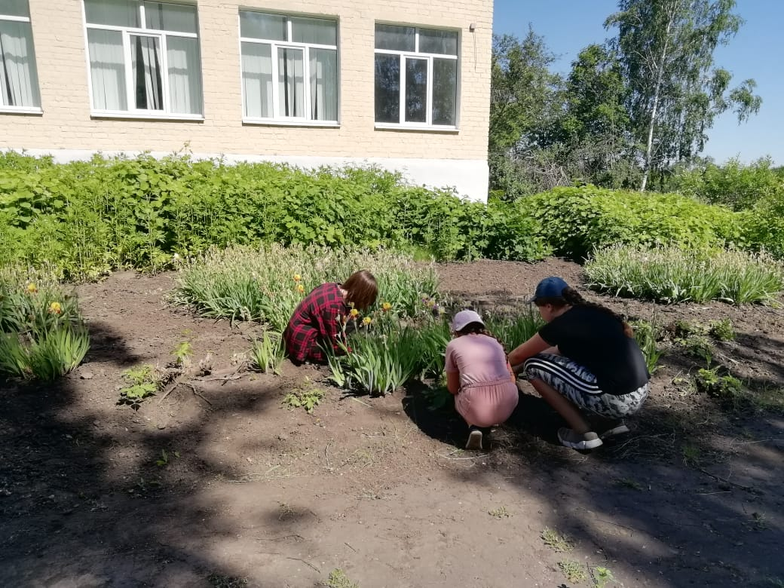
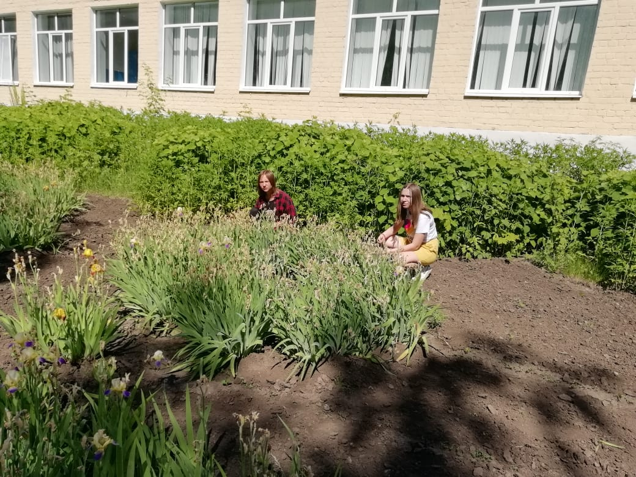
ЧИСТЫЙ ШКОЛЬНЫЙ ДВОР
Мы, трудолюбивые ребята,
Очень любим мы порядок
Мы убираем школьный двор,
Спортивную площадку, коридор.
Notes:
Мы, трудолюбивые ребята,
Очень любим мы порядок
Мы убираем школьный двор,
Спортивную площадку, коридор.
<номер>

Slide 10
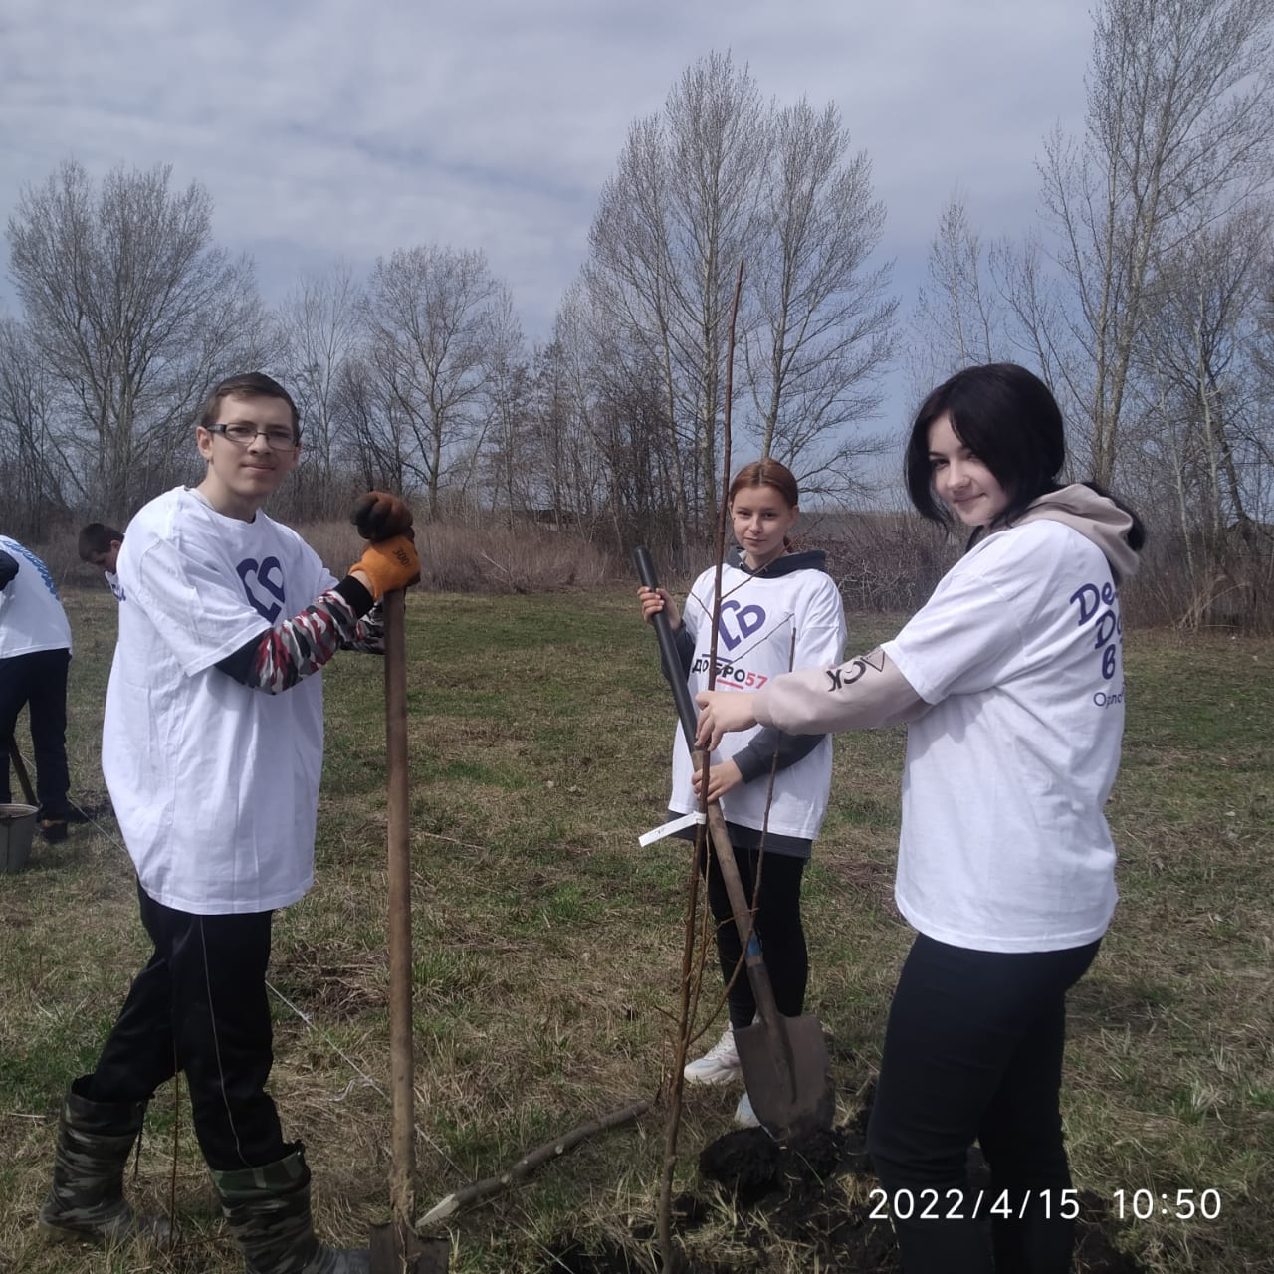
Акция « Новый сад»
А –ну, зайди в наш новый сад,
И ты увидишь в нем ребят.
Они сажают деревья и цветы
Разнообразия и красоты полны.
Notes:
Посадка молодого сада на территории школы .
10

Slide 11
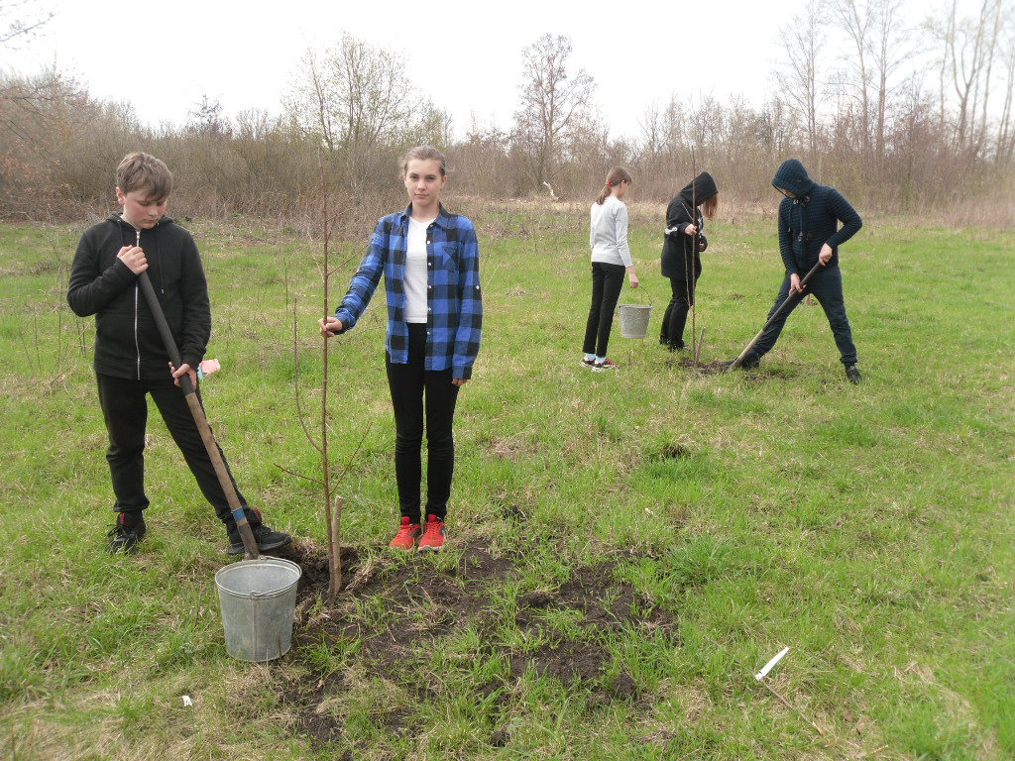
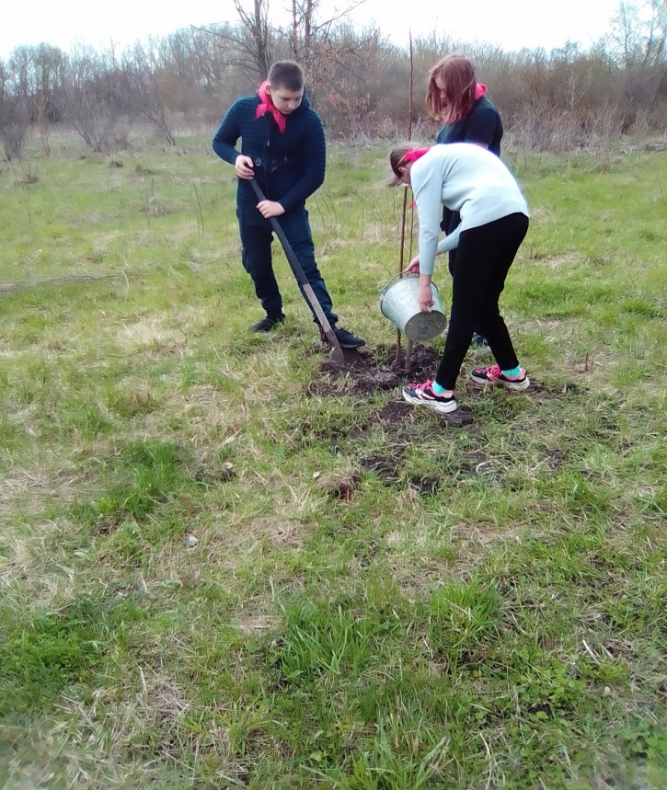
И тут мы не сидим без дела,
Сажаем мы плодовые растения:
Малина, вишни, абрикосы
И яблоки размером с целого кокоса.

Slide 12
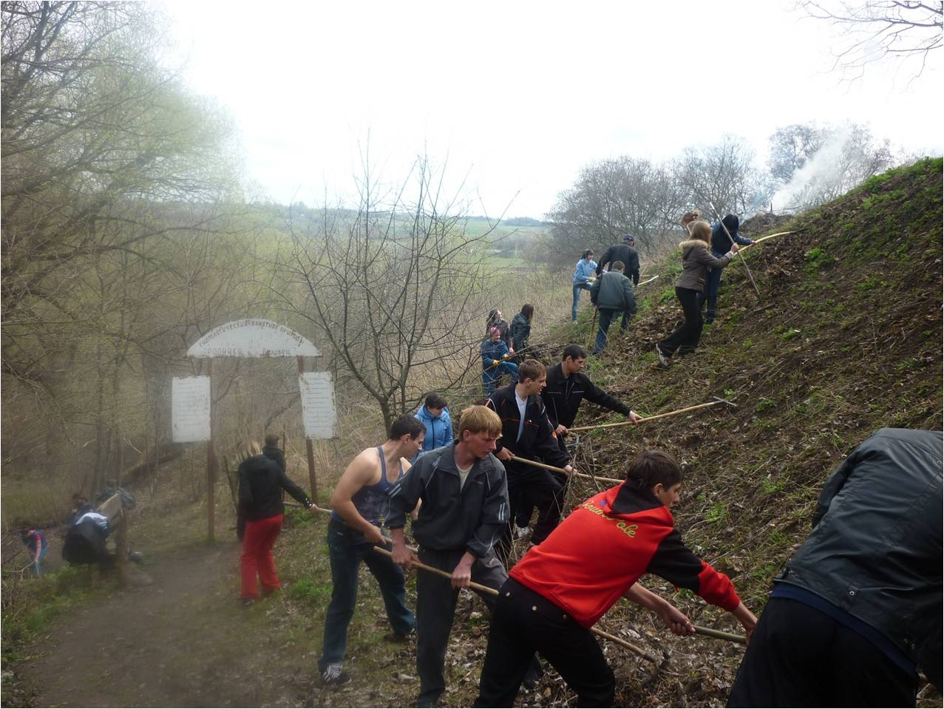
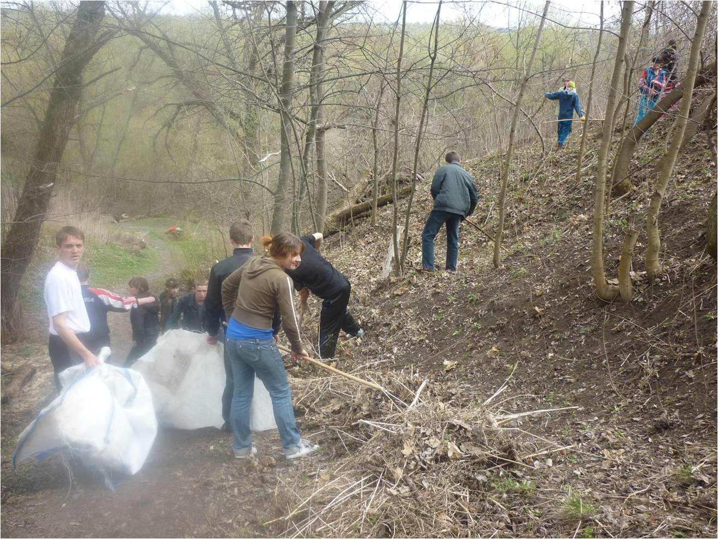
ЭКОЛОГИЧЕСКИЙ ДЕСАНТ НА ГИДРОЛОГИЧЕСКий ИСТОЧНИК
Наш волонтеровский отряд
Самый замечательный.
Состоит он из ребят
Добрых и старательных.

Slide 13
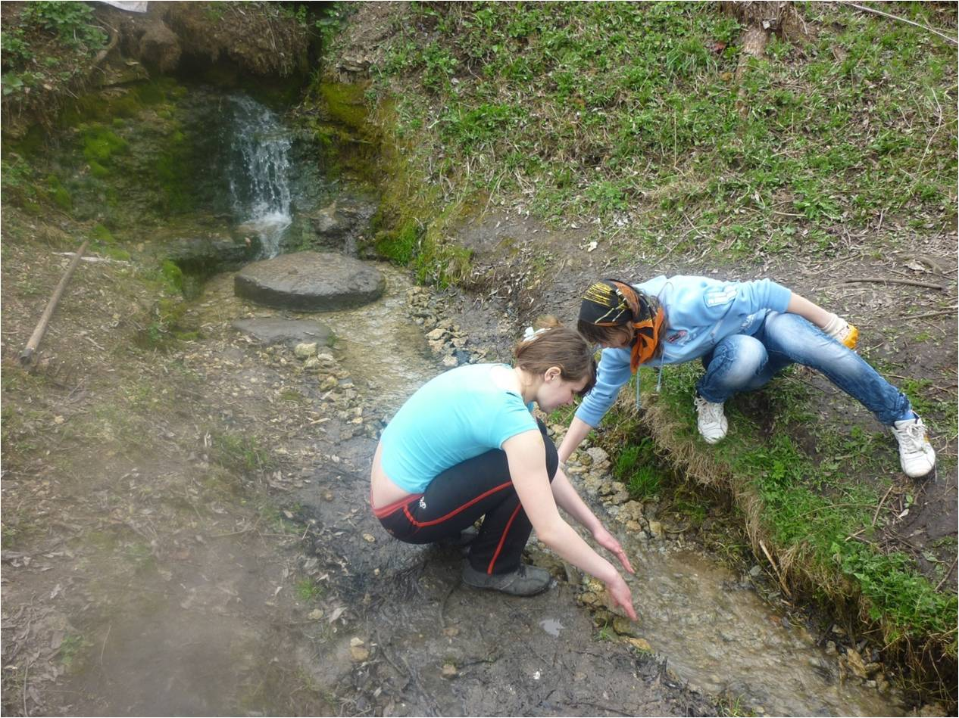
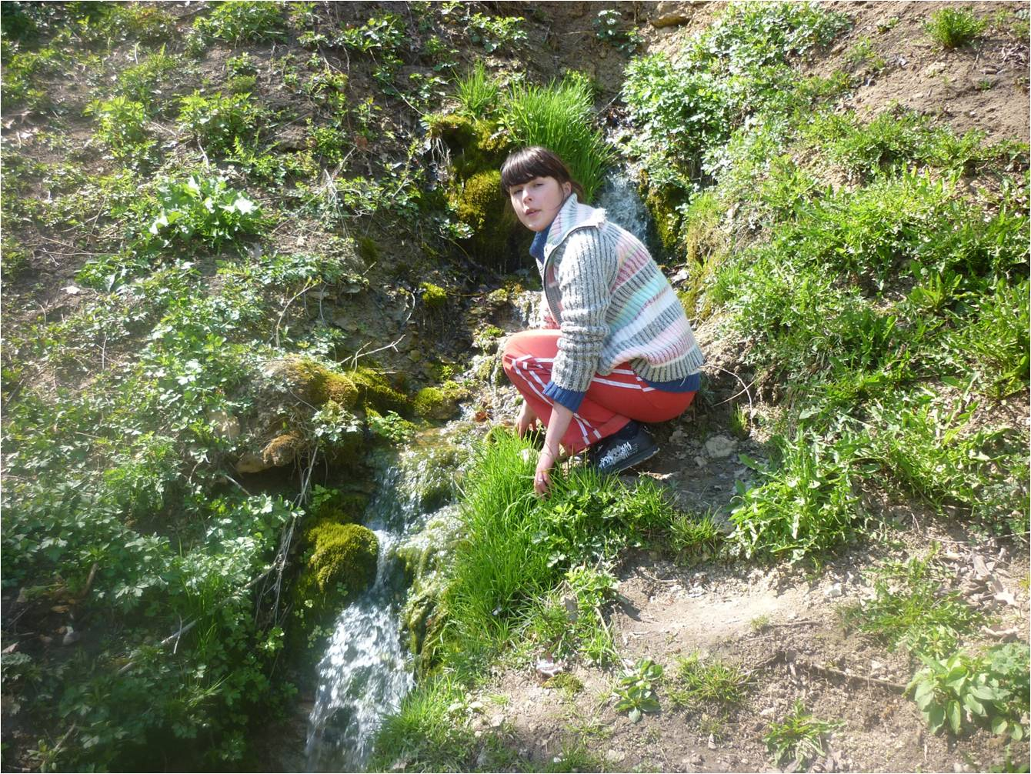
МОНИТОРИНГ РОДНИКОВ
Посмотрите на родник -
Как он быстр и как красив,
А водичка, как чиста,
Умывайся в ней всегда!

Slide 14
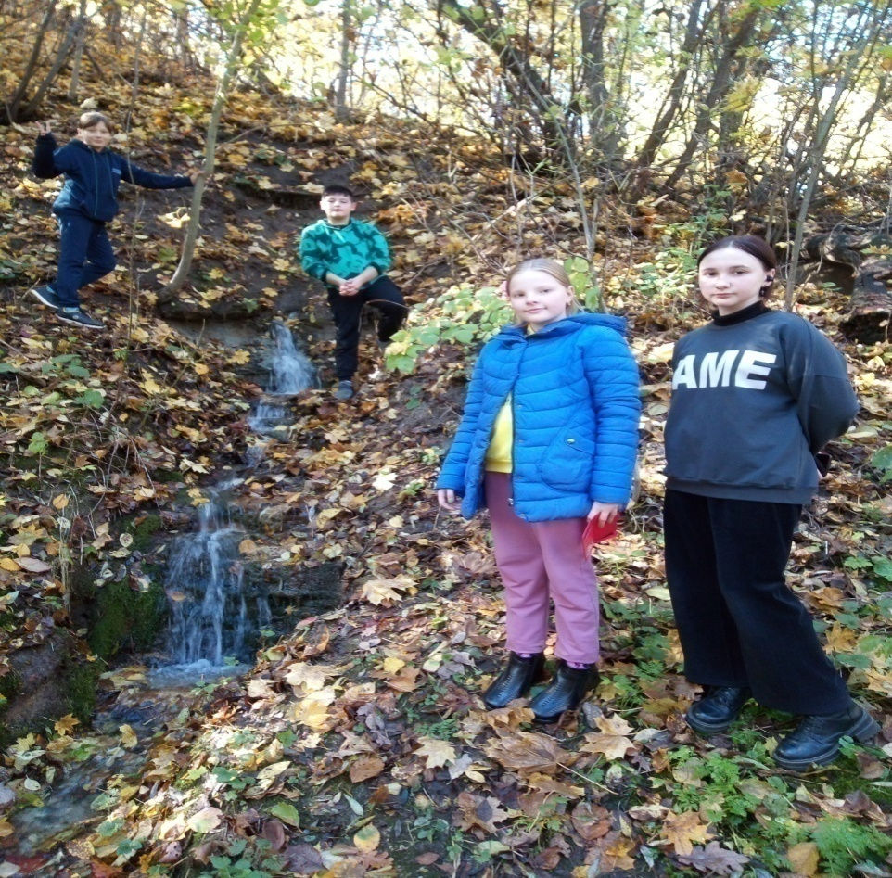
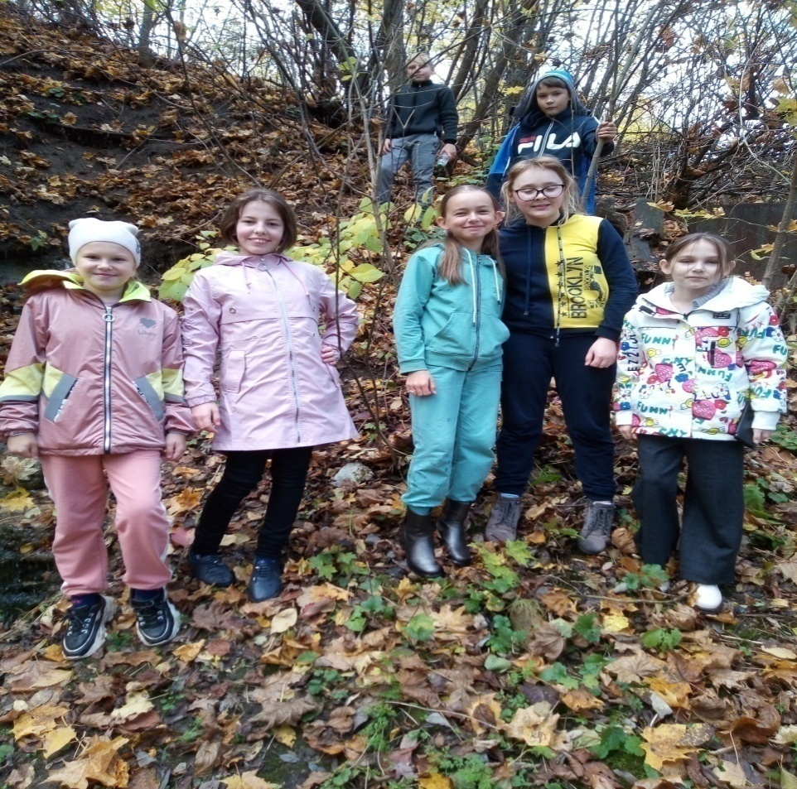
ЭКОЭКСКУРСИЯ «ПРИРОДА РОДНЫХ МЕСТ»
На экскурсию мы ходим
Чтоб природу лучше узнать,
Для гербария листочков собрать,
Свежим воздухом всем подышать.

Slide 15
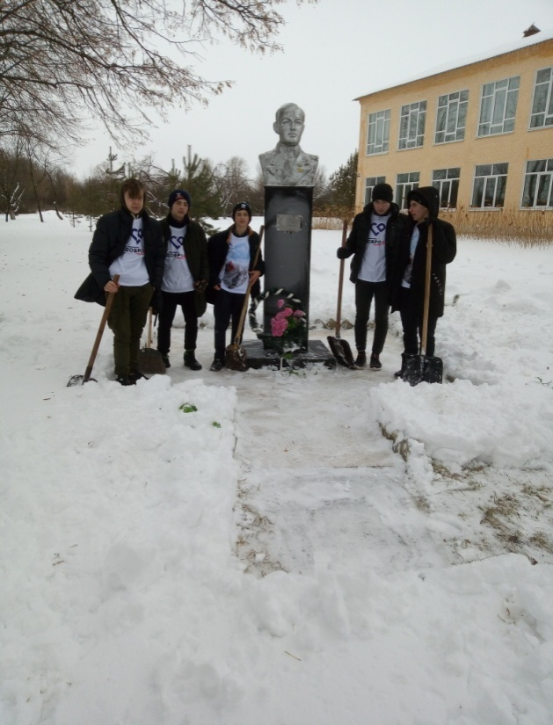
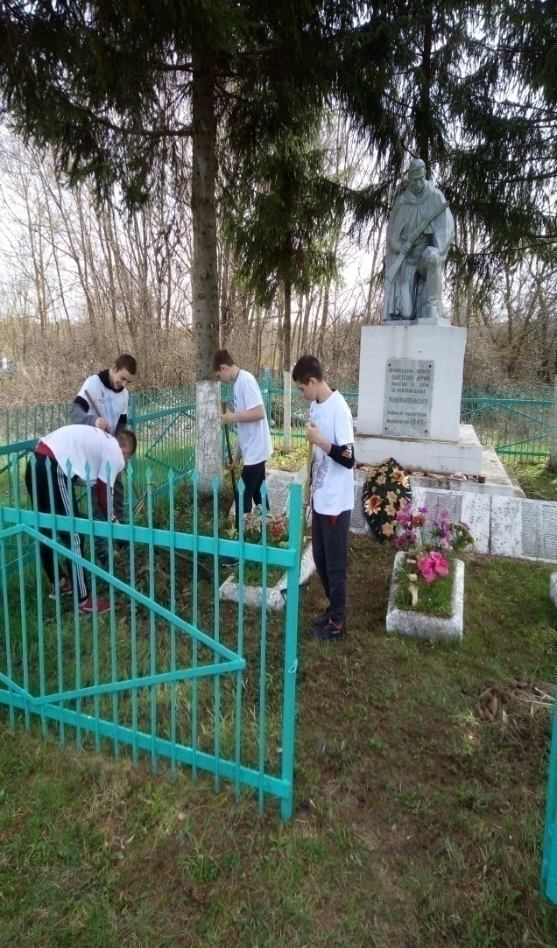
АКЦИЯ « ЧИСТЫЙ ОБЕЛИСК»
За чистотою обелисков
Смотрим мы всегда:
И зимой, и летом
Не забываем никогда!
Notes:
<номер>

Slide 16
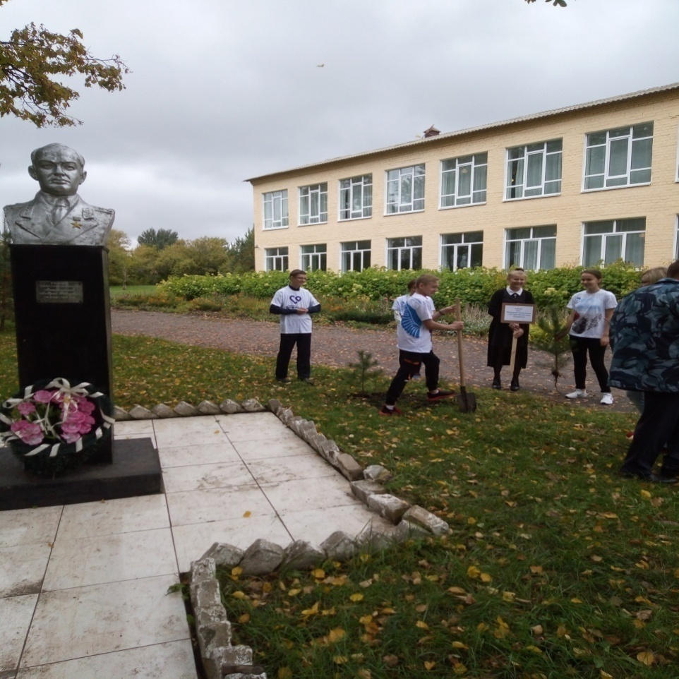
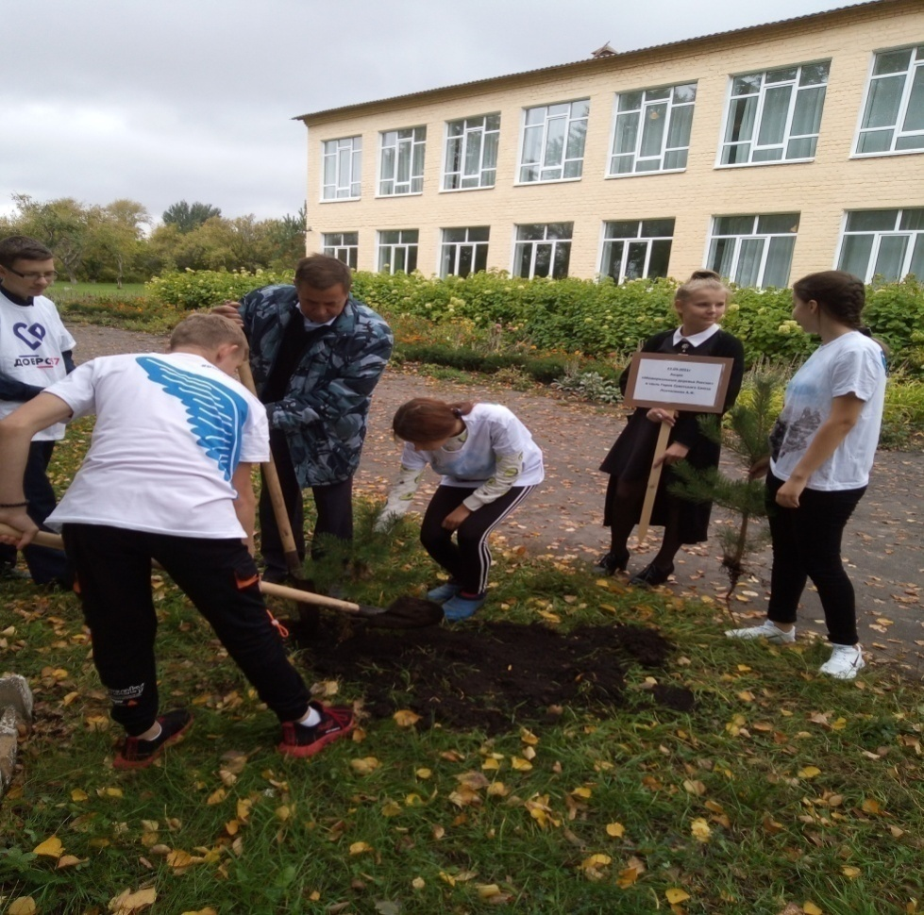
АКЦИЯ «МЕМОРИАЛЬНЫЕ ДЕРЕВЬЯ»
Мемориальные деревья-
Это так красиво!
Для наших героев- земляков
Это очень чтимо!

Slide 17
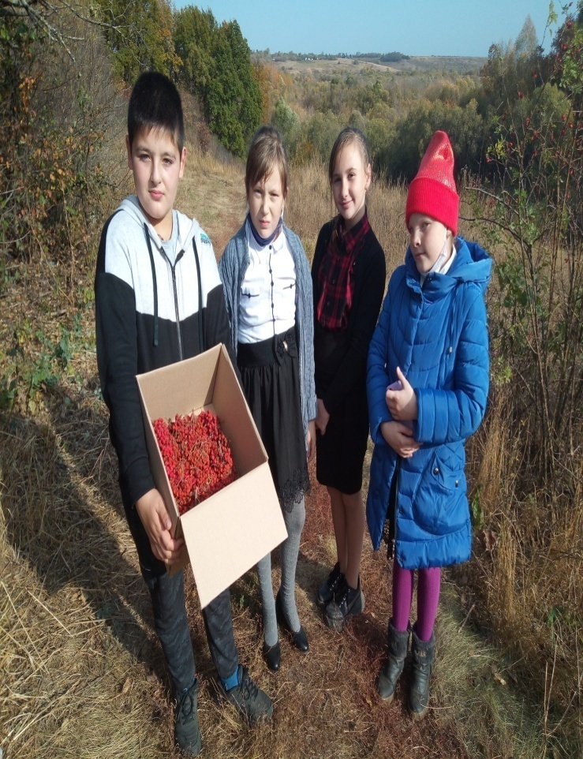
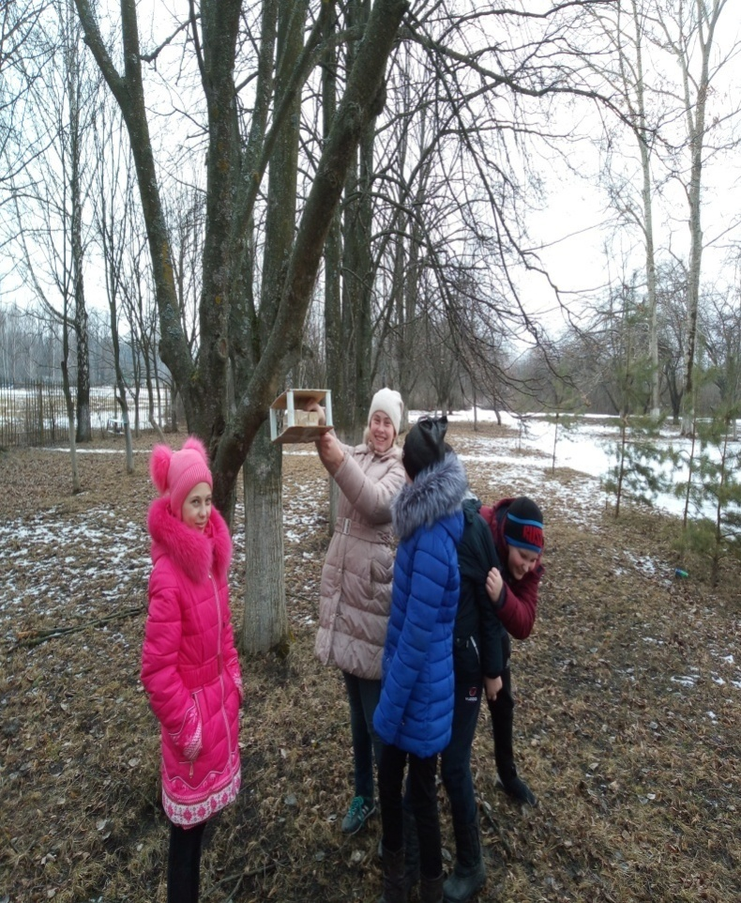
«АКЦИЯ «ПТИЧИЙ ДОМ»
Чтоб уютно жилось птичкам,
Мы построим для них дом.
А еще насыпем корма,
Будет сладко жить им в нем!
Notes:
<номер>

Slide 18
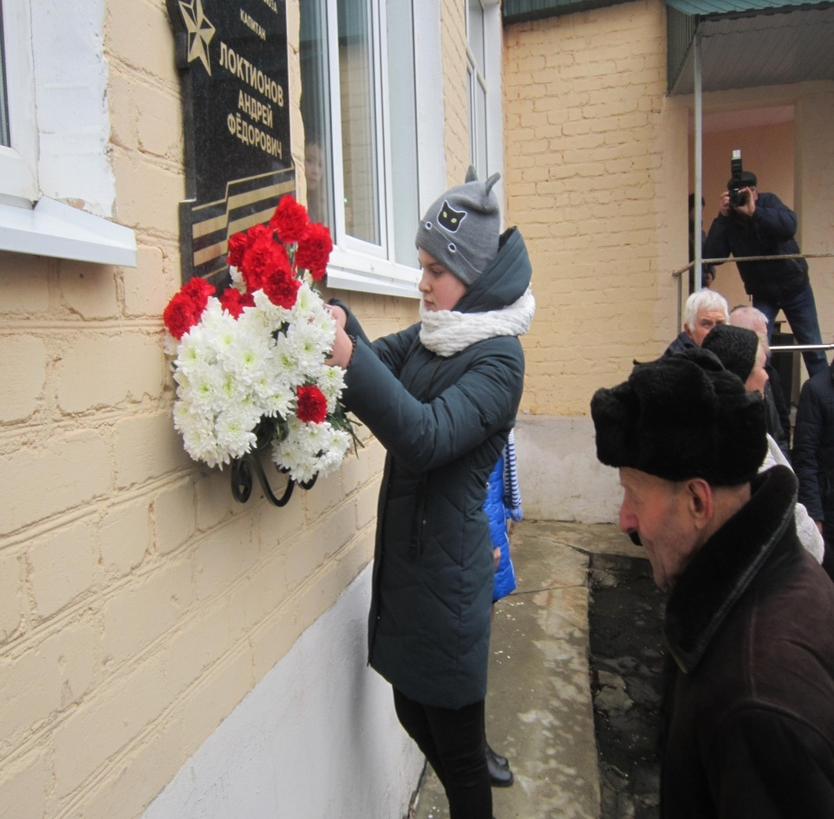
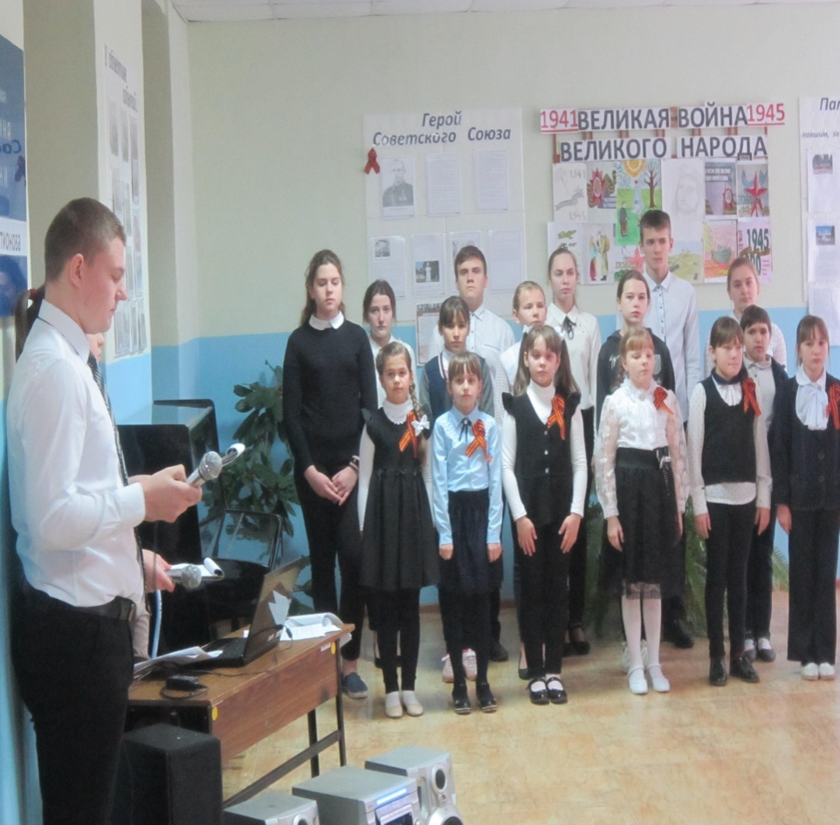
АКЦИЯ « ПАМЯТЬ»
Не забудем никогда
Кто в памяти и в сердце нашем.
Локтионов - наш герой,
Будет вечно жить со мной!

Slide 19
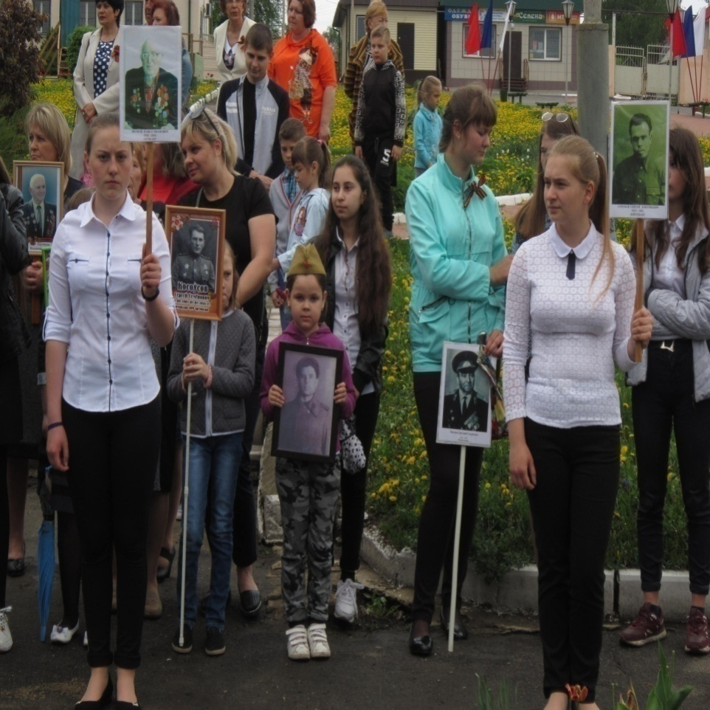
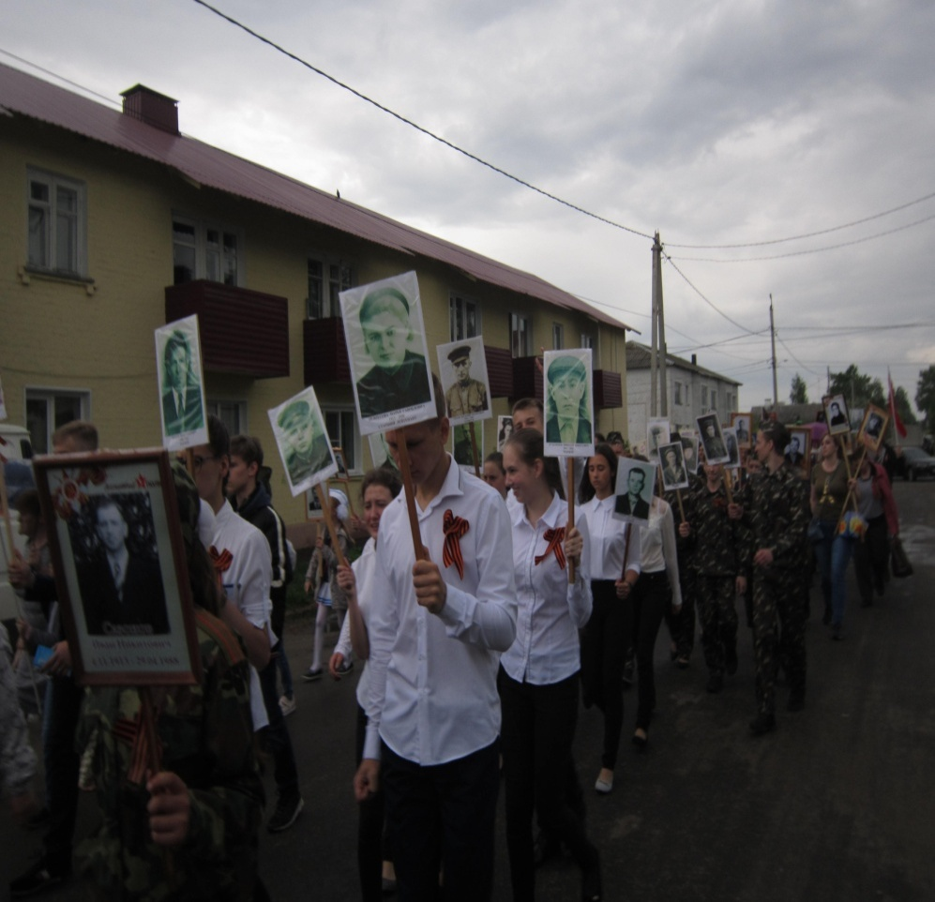
БЕССМЕРТНЫЙ ПОЛК
Тем - кто спас страну,
Тем - кто погиб за нас,
За жизнь мою и твою
Поклонимся друзья в строю!

Slide 20
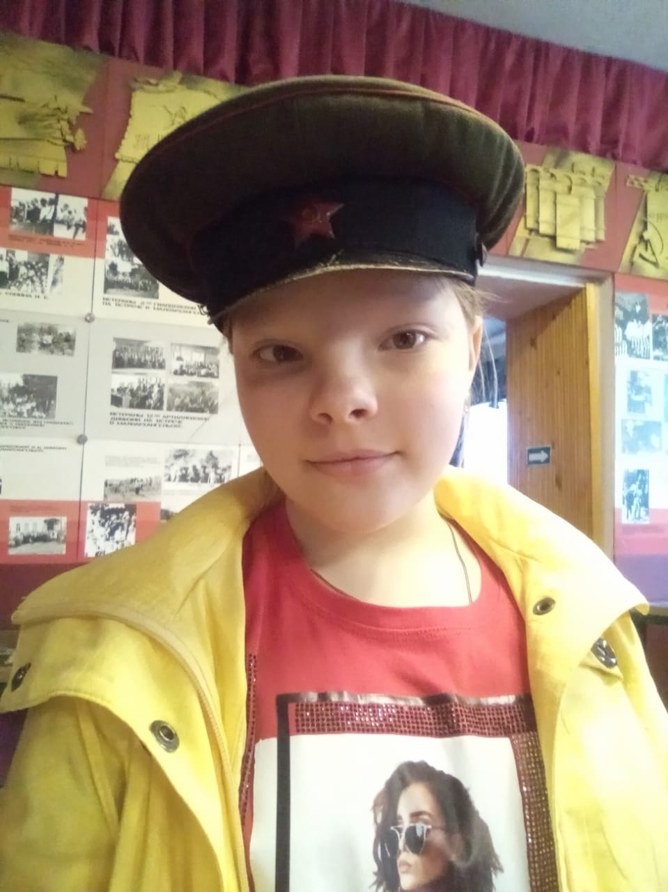
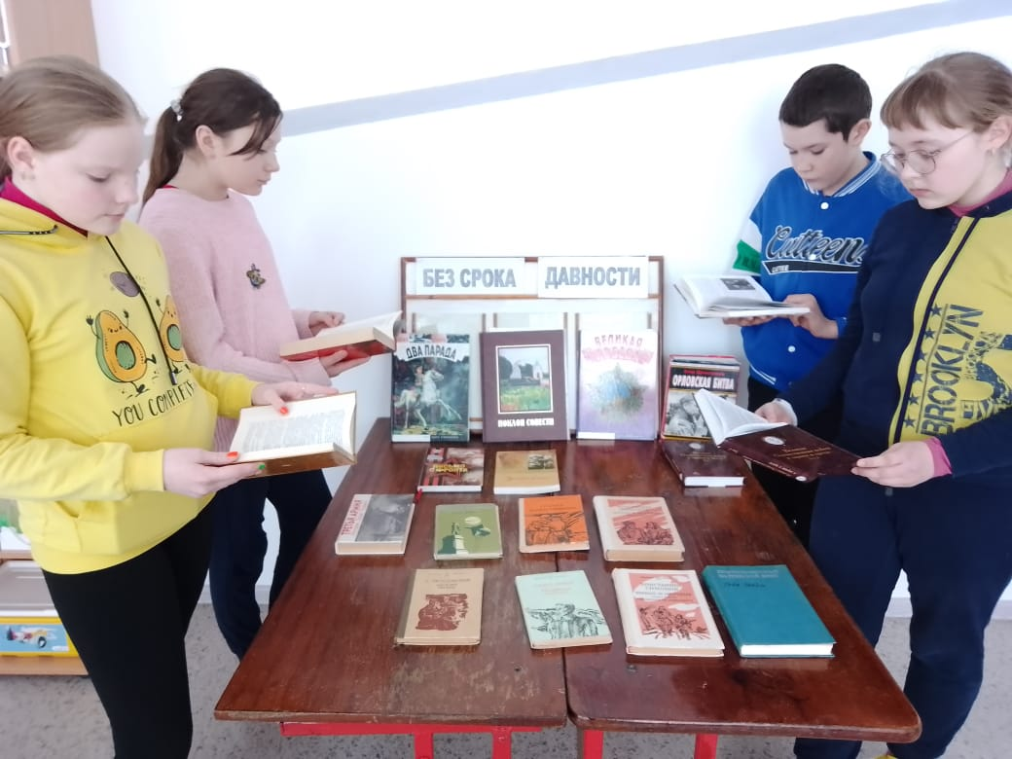
Акция «Судьба солдата»
ВСПОМНИМ ВСЕХ …
Помним , любим и гордимся,
Уважаем, почитаем.
Наших добрых ветеранов
Никогда не забываем!

Slide 21
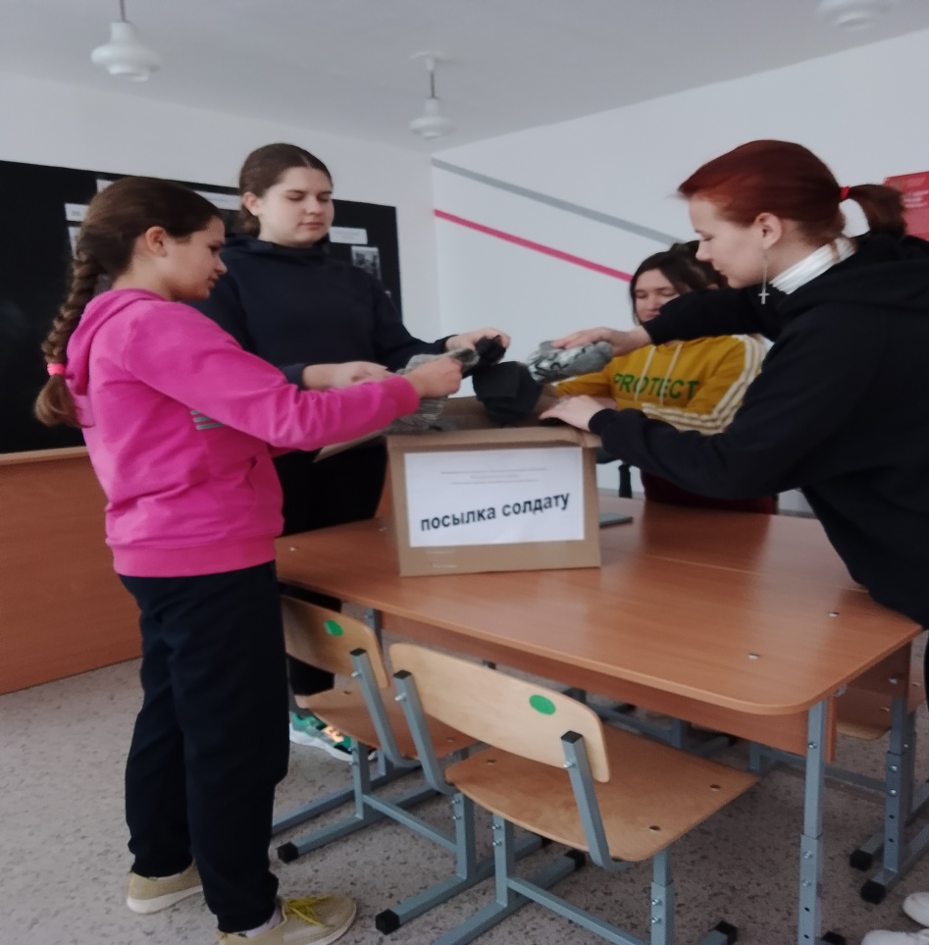
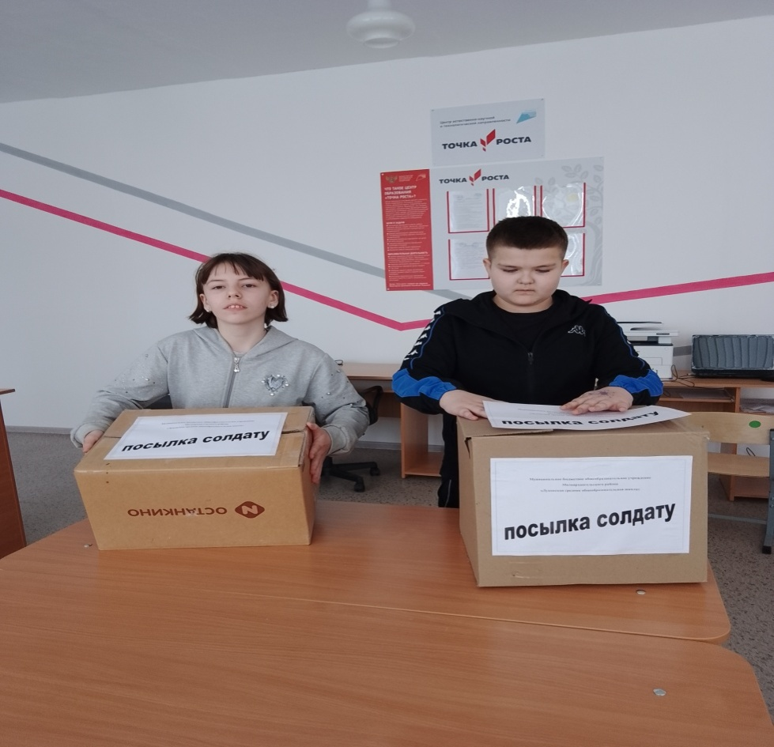
СВОИХ НЕ БРОСАЕМ
Своих в беде никогда не бросаем.
В трудной минуте мы всем помогаем.
И, если , где-то случилась беда
На помощь придет пионеров толпа.

Slide 22
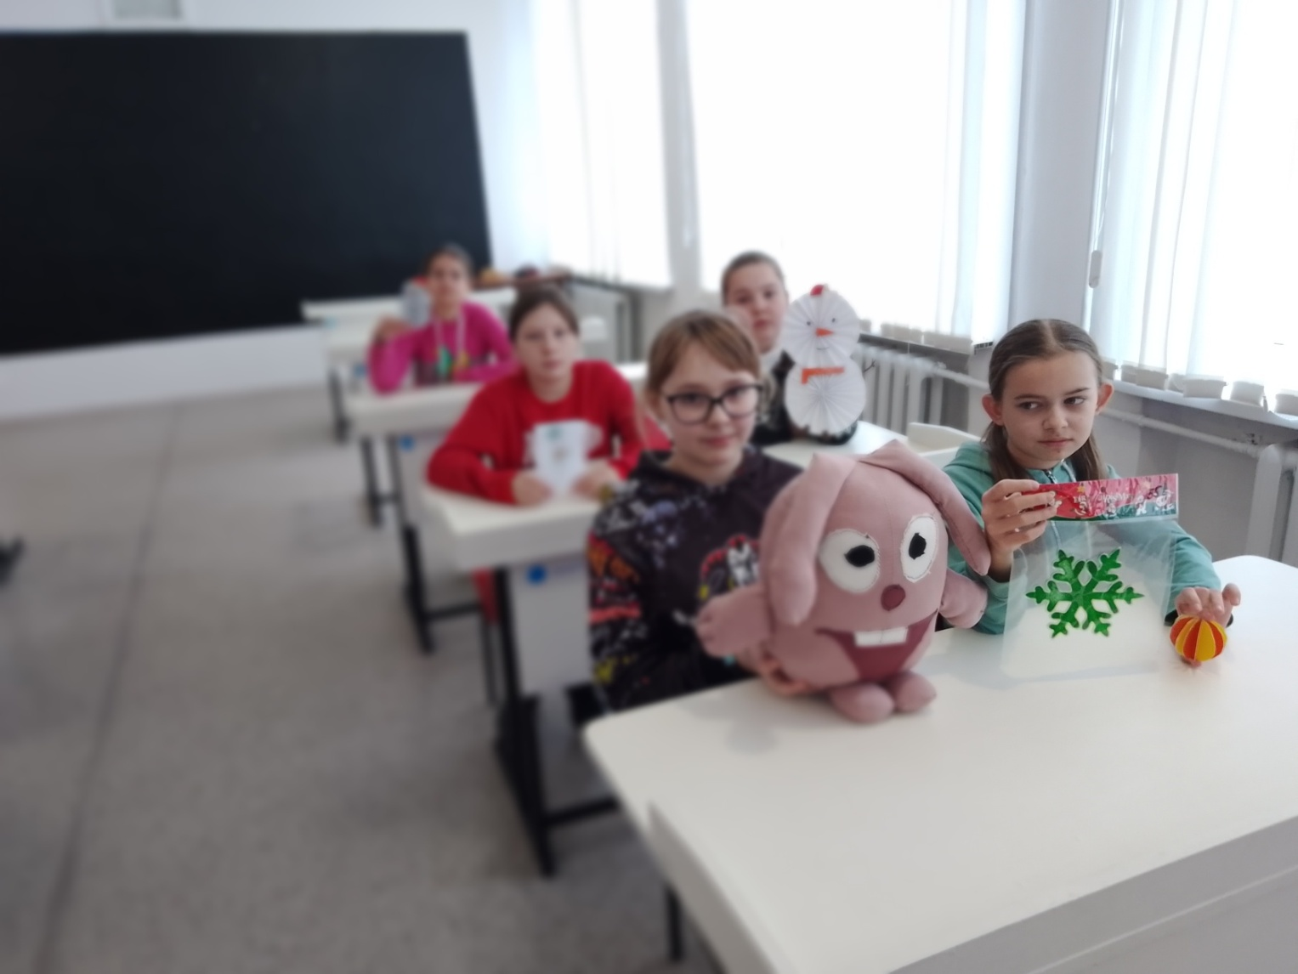
ИГРУШКИ, ПИСЬМА СОЛДАТУ
Бойцам СВО отправляем игрушки,
Чтоб для них талисманами были.
Родиной своей дорожили, любили
И нас от врагов защитили!
Notes:
<номер>

Slide 23
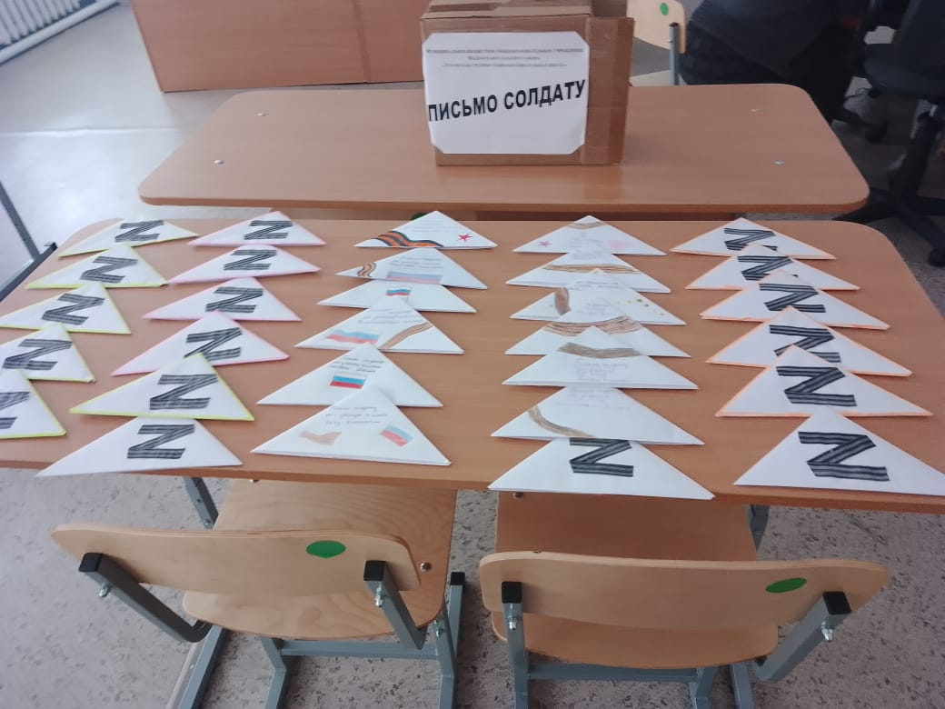
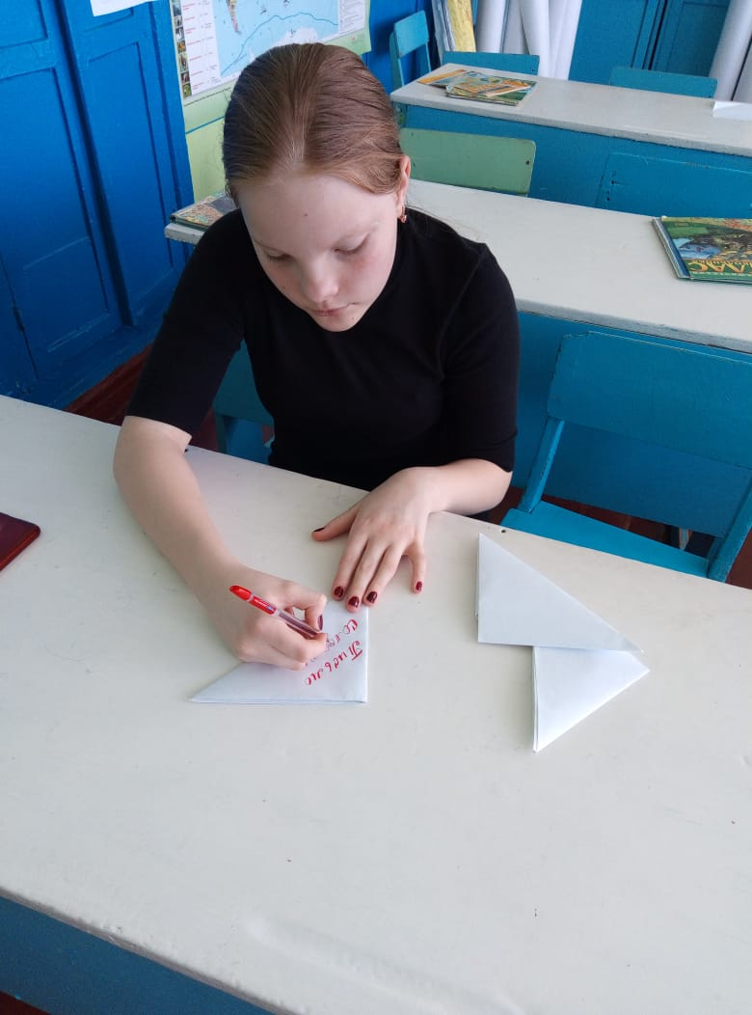
Письма солдатам старательно пишем,
Чтоб поддержать их духовною силой,
И чтобы с Победой вернулись домой
Каждый к своей семье родной.
Notes:
23

Slide 24
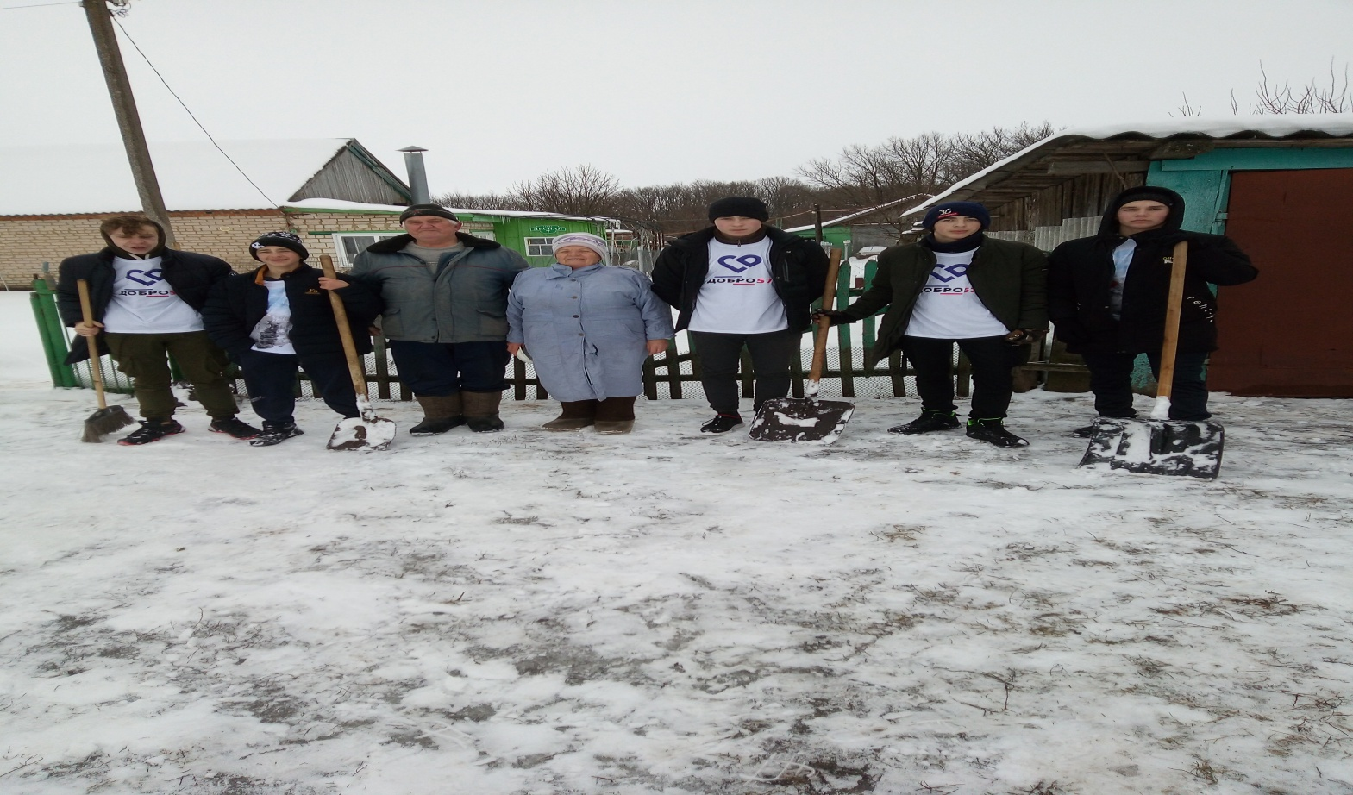
АКЦИЯ « ЗАБОТА»
Двор почистить, снег убрать –
Это тоже можем!
Мы работаем на «пять»!
Дворникам поможем!

Slide 25
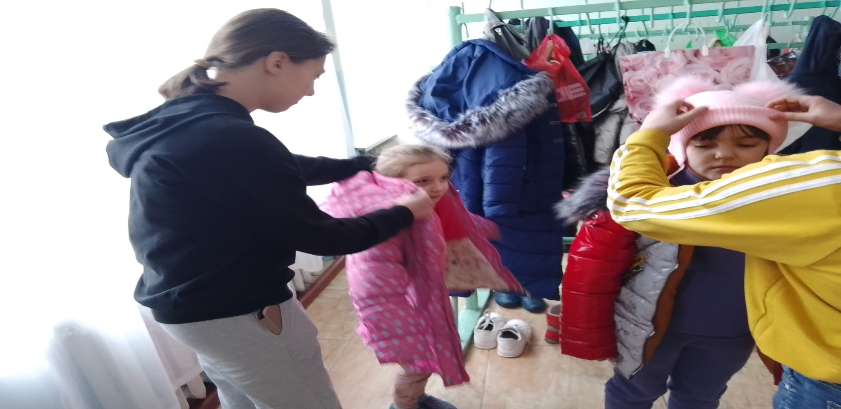
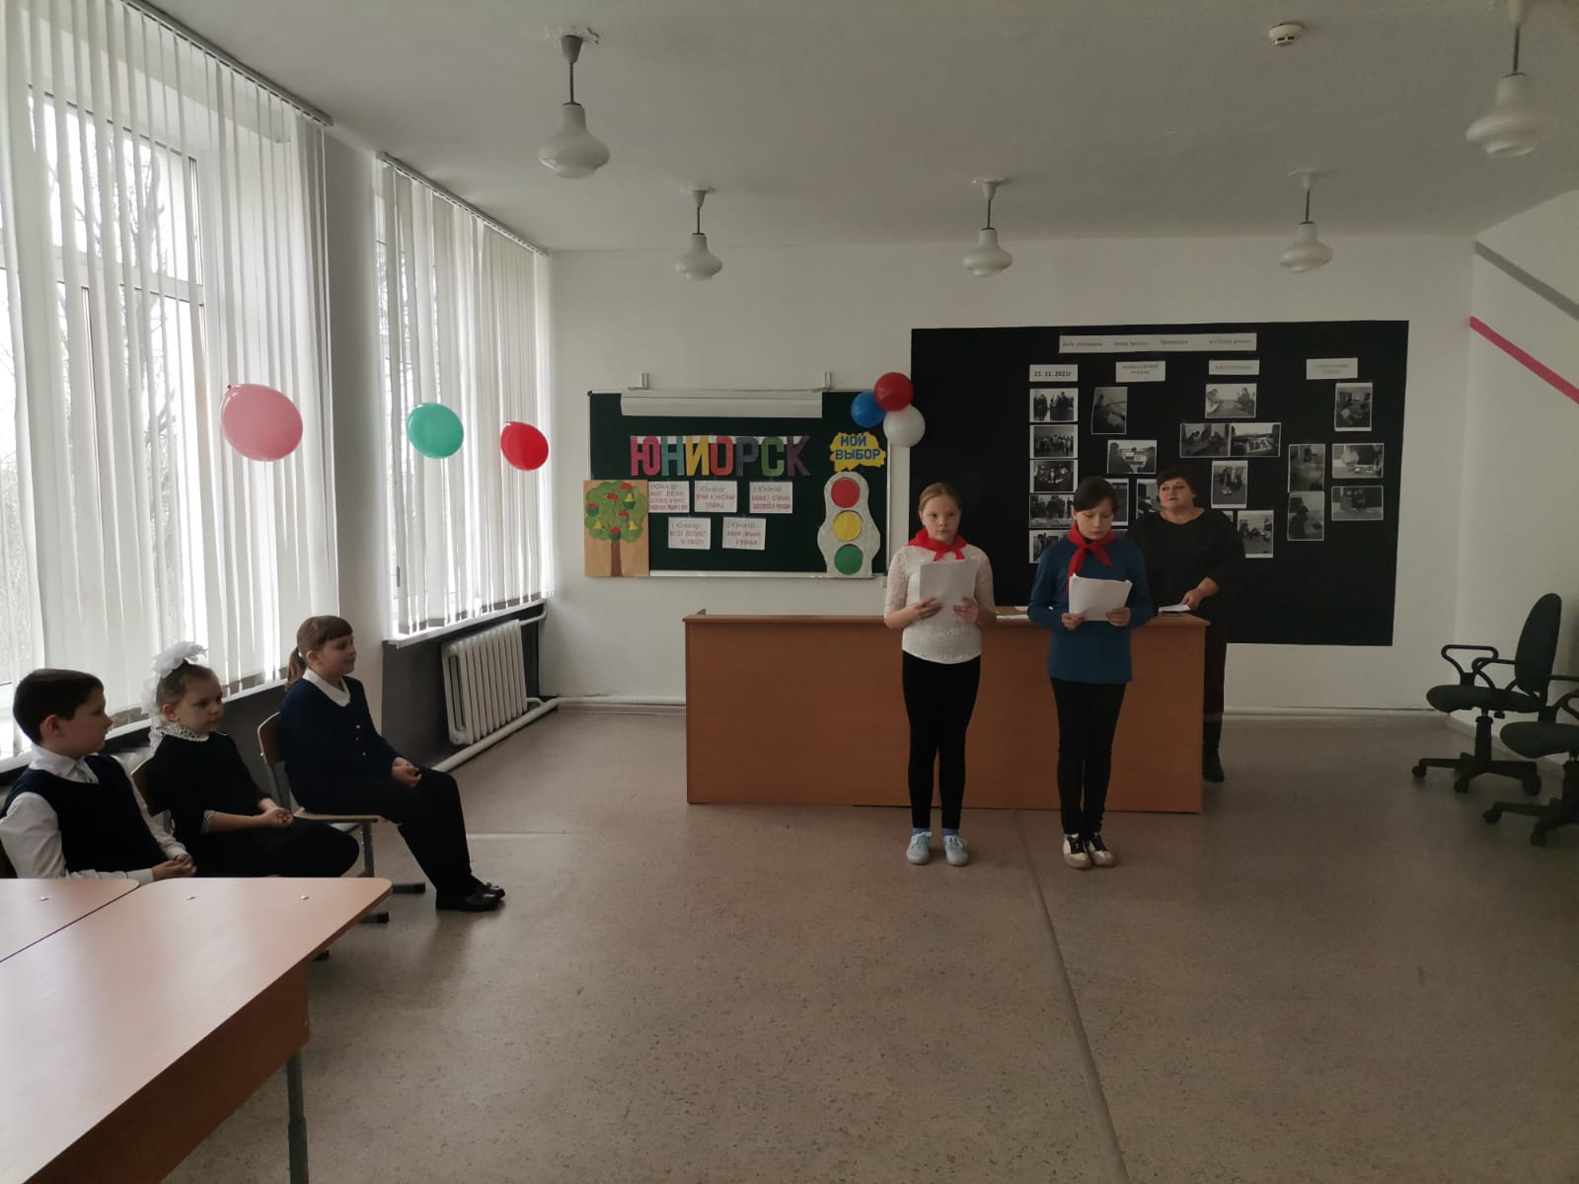
ЗАБОТА О МЛАДШИХ
Младшим жить здесь помогаем:
Порой одежду надеваем,
А, если нас они попросят,
Портфели тоже носим.

Slide 26
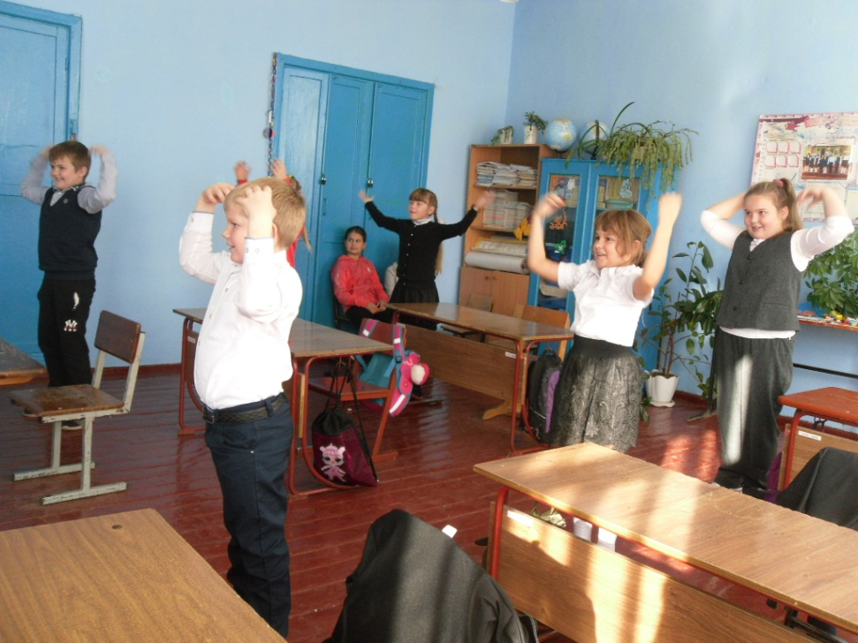
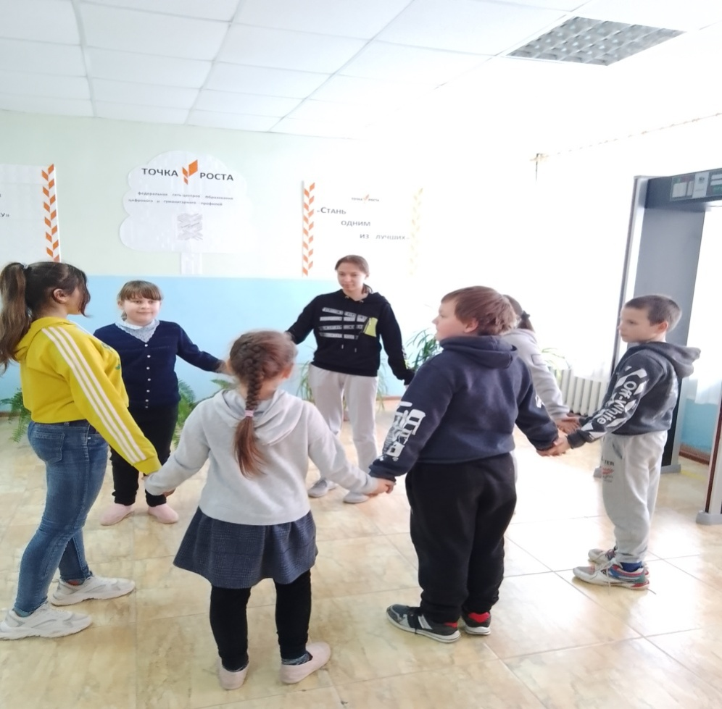
ЗА СОБОЮ ПОВЕДЕМ –ДЕЛОМ НУЖНЫМ УВЛЕЧЕМ
Юниоров мы не забываем,
Им учиться помогаем.
В перерывах не скучают
Их, как можем, забавляем.

Slide 27
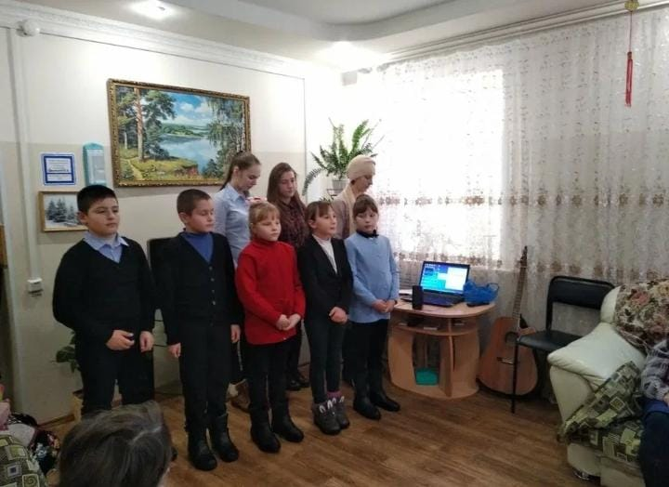
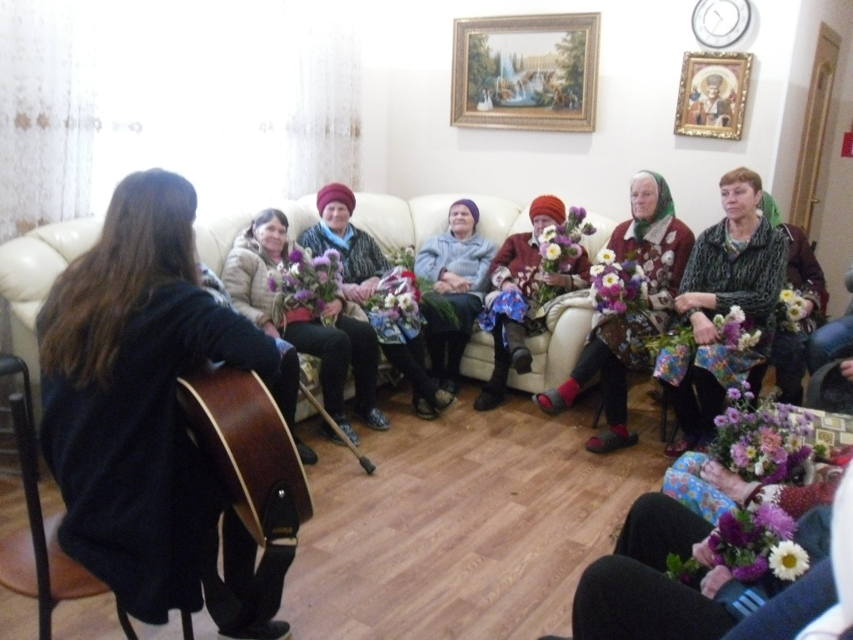
В ДОМЕ ПРЕСТАРЕЛЫХ
Мы - пионеры, и это поверьте - немало,
Милосердию смело даем мы начало.
Акции, конкурсы в школе проводим
И в дом престарелых частенько приходим.

Slide 28
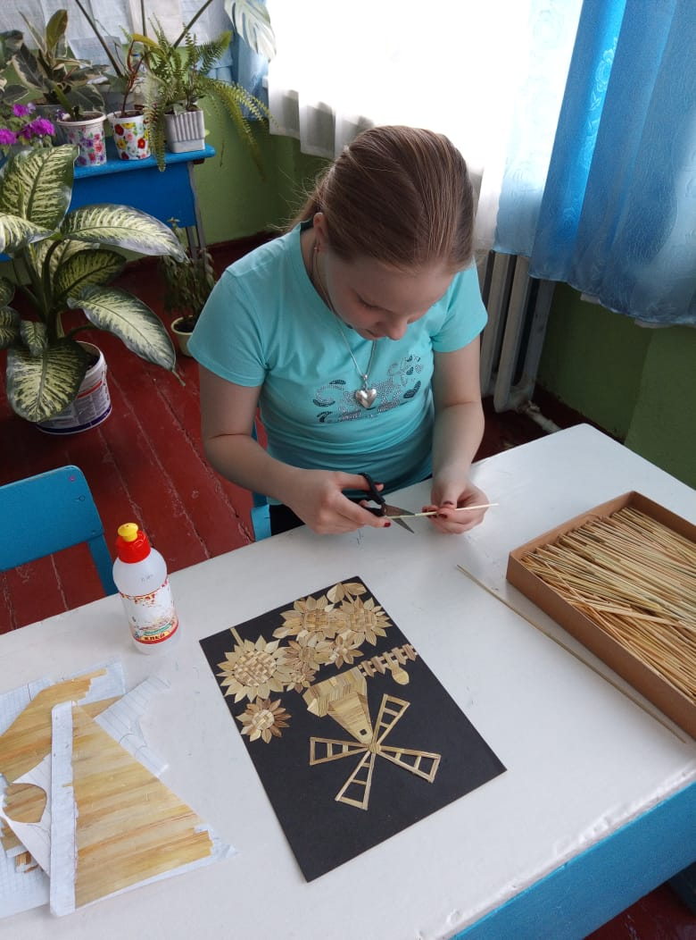
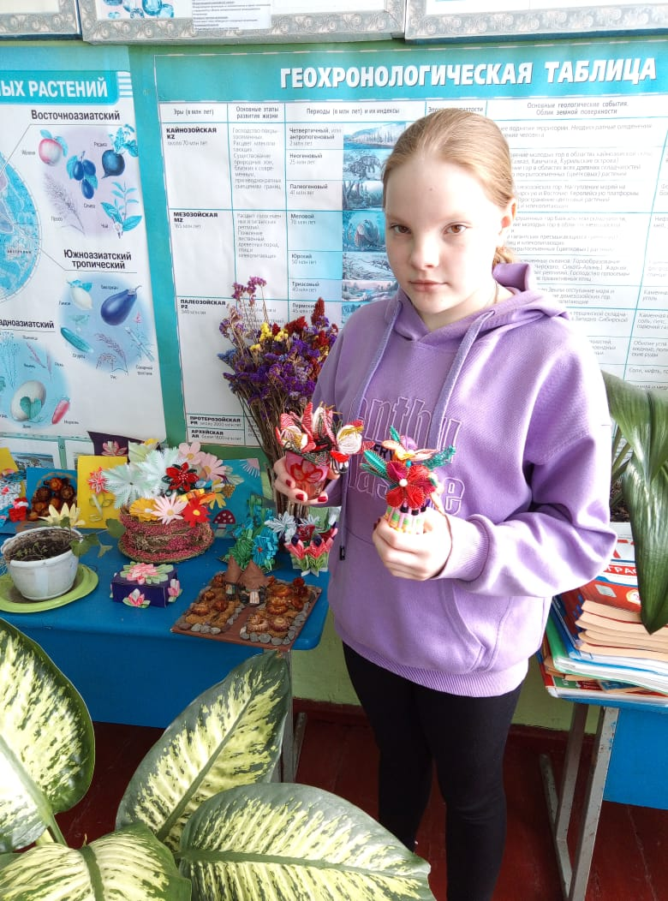
ТВОРЧЕСТВО
Никогда не унываем ,
Всегда движемся вперёд,
И, конечно, твёрдо знаем,
Что успех всегда придёт.

Slide 29
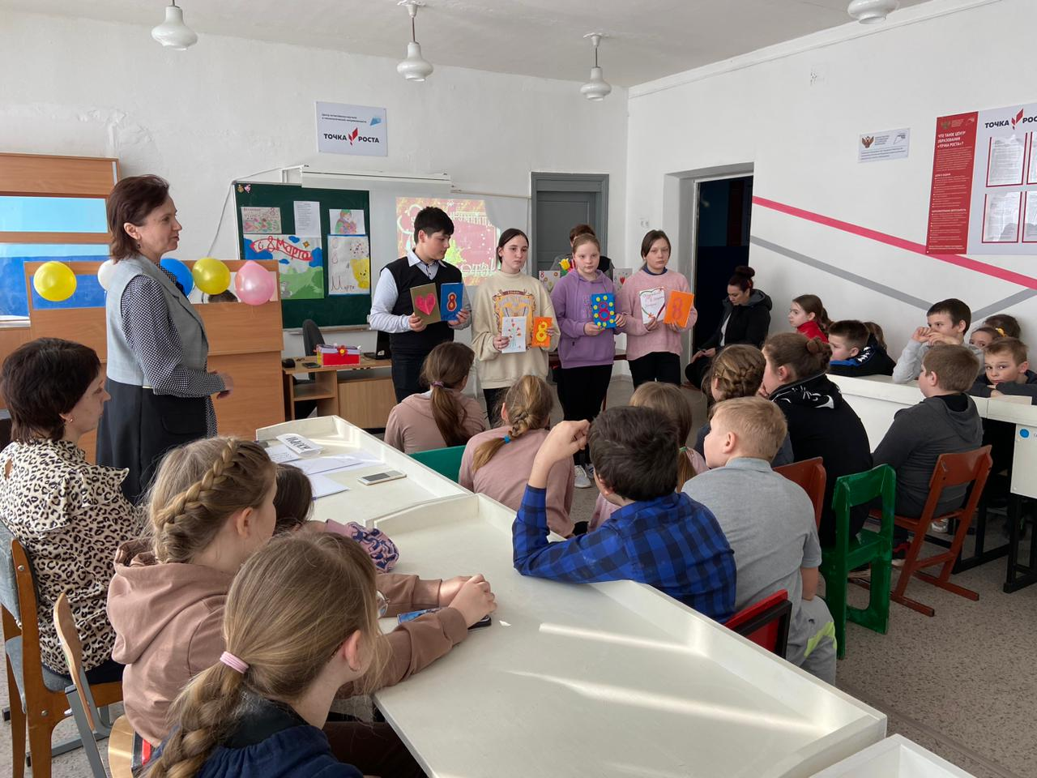
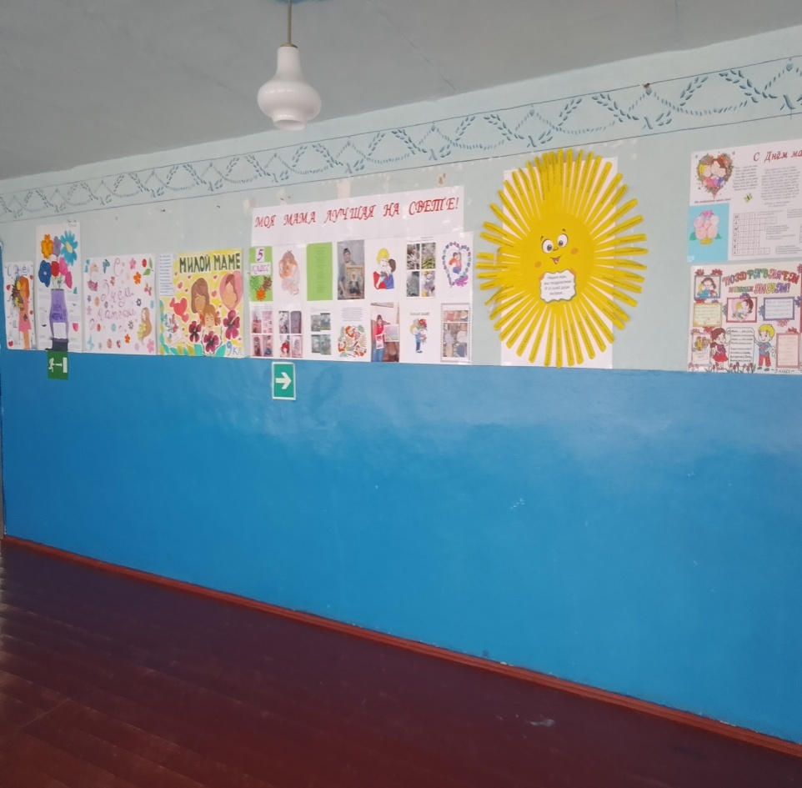
Для милых мам
Составляем мы газеты
Для друзей и просто так,
Чтобы было что нам вспомнить
И о мамах рассказать

Slide 30
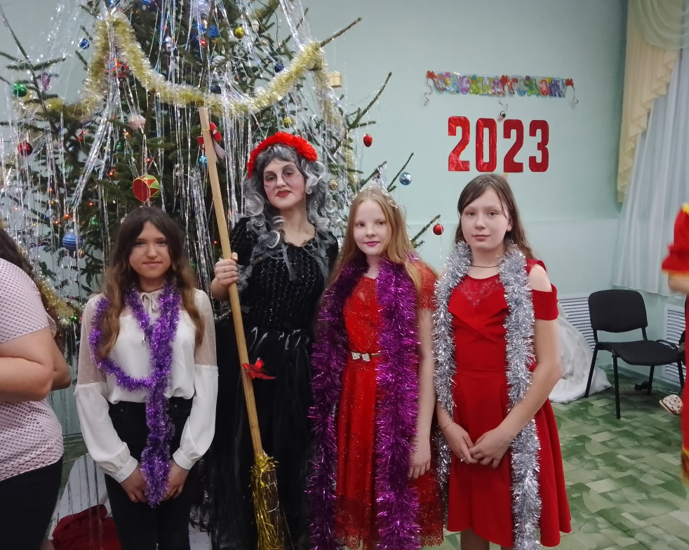
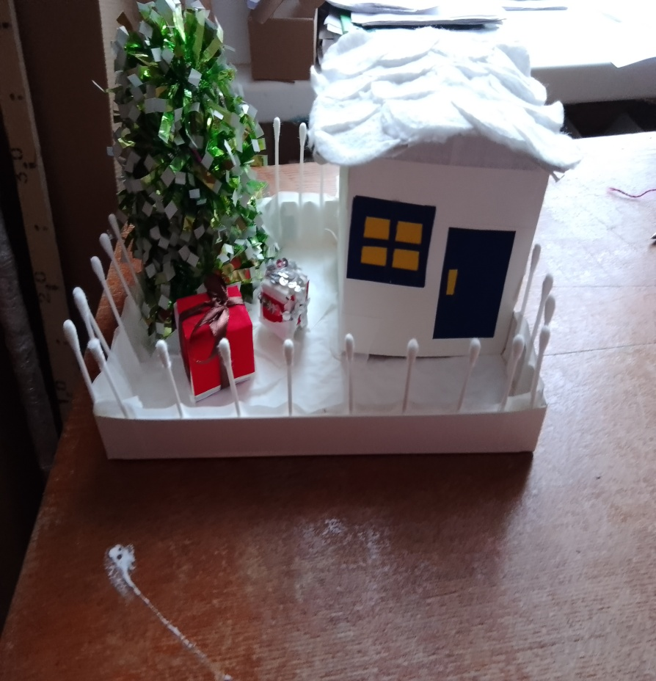
ЗДРАВСТВУЙ, НОВЫЙ ГОД!
Новый год встречаем,
Всех ребят мы поздравляем!
Делают такие вот игрушки
Девочки с нашей деревушки.

Slide 31
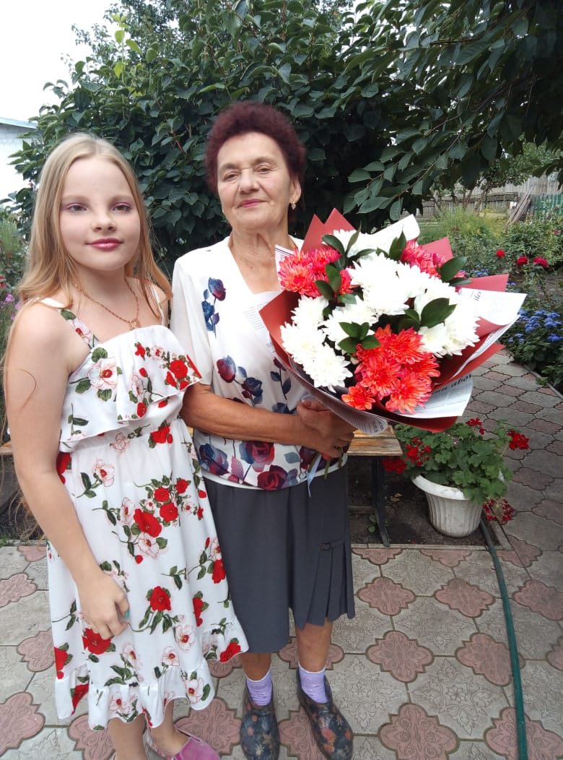
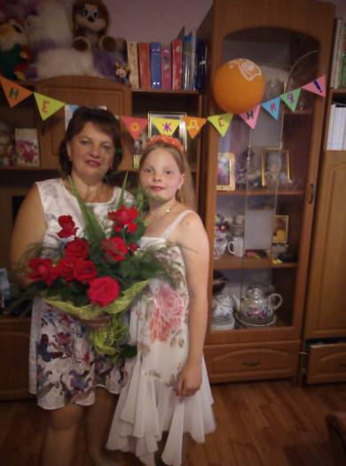
Связь поколений
Любовь и доброта спасёт мир!

Slide 32
Благодарим за внимание!!!
Notes:
<номер>

